Slide 1


Цифровий сторітеллінг як ефективний засіб розвитку учнівської креативності
Ашортіа Є.Д., учитель історії
Харківської спеціалізованої школи № 80,
переможець міського конкурсу
«Учитель року 2020»

Slide 2
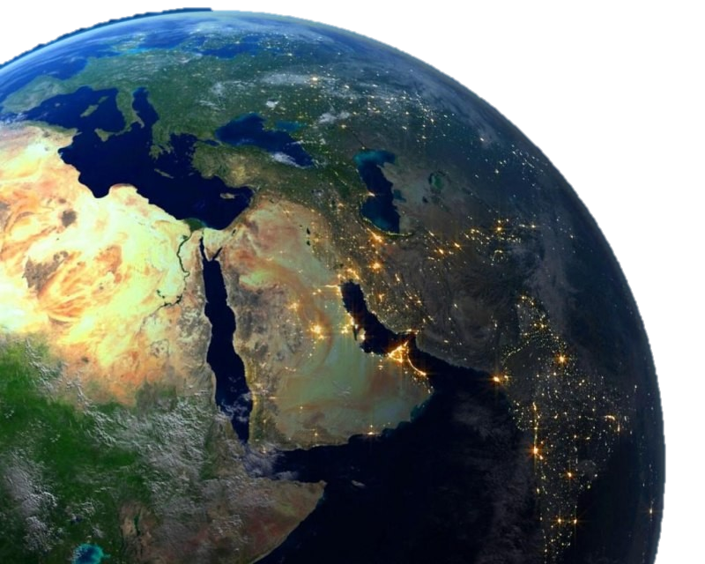
Світ потребує миротворців, цілителів, реставраторів, ОПОВІДАЧІВ, тих, хто вміє любити. Йому необхідні люди, поряд із якими добре живеться. Далай Лама

Slide 3
Що таке сторітеллінг?
Сторітеллінг (у перекладі з англійської story означає історія, а telling – розповідати; отже, сторітеллінг – це розповідь історій) – це мистецтво захоплюючої розповіді та передачі за її допомогою необхідної інформації з метою впливу на емоційну, мотиваційну, когнітивну сфери слухача.

Slide 4
Що таке цифровий сторітеллінг?
Цифровий сторітеллінг (digital storytelling) – це будь-яка розповідь, що створена за допомогою цифрових технологій.
Головна суть: поєднання мистецтва розповідати історії з сучасними мультимедіа: графікою, аудіо-, відео і веб-дизайном.

Slide 5
Чому саме цифровий сторітеллінг?

Slide 6
Ефективний інструмент для вчителів
Історії, створені вчителями, можуть слугувати
для інтеграції мультимедіа технологій в освітній процес;
для спрощення складного навчального контенту з метою його кращого розуміння та засвоєння учнями;
як класний «гачок»;
для фасилітації обговорення в класі.

Slide 7
Розвиток компетенцій
а) інформаційні компетенції:
уміння роботи із засобами ІКТ;
уміння шукати і зберігати знайдену інформацію;
уміння створювати письмові повідомлення і використовувати тексти при складанні цифрових оповідань;
уміння створювати гіпертекстові та мультимедійні інформаційні об'єкти.
уміння обробляти зображення і створювати графічні об'єкти;
уміння записувати і обробляти звуки;
уміння створювати музичні об'єкти;
- уміння використовувати геоданні;.

Slide 8
Розвиток компетенцій
б) когнітивні компетенції:
уміння ставити навчальні завдання і вирішувати їх (problem solving);
навички креативного та критичного мислення;
навички роботи з інформацією (аналітика, узагальнення, виокремлення головного);
- уміння бути уважним до деталей;

Slide 9
Розвиток компетенцій
в) комунікативні компетенції:
навички усного та писемного мовлення;
презентаційні навички;
навички працювати в команді (кооперація, співпраця);
- уміння оцінювати себе та інших;

Slide 10
Розвиток компетенцій
г) науково-дослідницькі компетенції:
уміння збирати і відбирати дані;
уміння створювати проєктні роботи;
уміння правильно цитувати джерела;
уміння оформляти посилання, дотримуючись авторських прав (академічна доброчесність)

Slide 11
Етапи створення цифрової розповіді
1.Планування та підготовка тексту
2. Етап монтування
3. Зворотній зв’язок. Рефлексія

Slide 12
Компоненти цифрової розповіді
1. Загальна мета розповіді.
2. Точка зору оповідача.
3. Ключове питання, що утримує увагу.
4. Вибір матеріалів (контенту).
5. Чіткість голосового супроводу.
6.Темп оповідання.
7. Використання музичного і звукового оформлення, що відповідає змісту.
8. Якість мультимедійних компонентів, що використовуються.
9. Лаконічність по відношенню до деталей.
10. Граматична і стилістична правильність.

Slide 13
Анімований сторітеллінг
https://www.vyond.com/
https://toontastic.withgoogle.com/
http://www.dvolver.com/moviemaker/make.html

Slide 14
Комікси
https://schools.pixton.com/
https://www.toonytool.com/
Емпатія в цифровому сторітеллінгу
GIBBERISH

Slide 15
Відео, що рисується (дудл-відео)
VideoScribe (www.sparkol.com)
Powtoon(www.powtoon.com ),

